Slide 1

Μονάδα Καρδιαγγειακής Πρόληψης & Έρευνας
Τμήμα Παθολογικής Φυσιολογίας
Εθνικό & Καποδιστριακό Πανεπιστήμιο Αθήνας
Ιατρική Σχολή
Αντώνιος Αργύρης
Παθολόγος
Ακαδημαϊκός Υπότροφος

Slide 2
Μονάδα Καρδιαγγειακής Πρόληψης & Έρευνας
Τμήμα Παθολογικής Φυσιολογίας
Ιατρική Σχολή
Εθνικό & Καποδιστριακό Πανεπιστήμιο Αθήνας
Καρδιοπνευμονική αναζωογόνηση
Καρδιοπνευμονική αναζωογόνηση

Slide 3
Μονάδα Καρδιαγγειακής Πρόληψης & Έρευνας
Τμήμα Παθολογικής Φυσιολογίας
Ιατρική Σχολή
Εθνικό & Καποδιστριακό Πανεπιστήμιο Αθήνας
Καρδιοπνευμονική αναζωογόνηση
Ανακοπή
Είναι η αιφνίδια διακοπή της καρδιακής παροχής με απουσία του σφυγμού ή της αναπνοής ή και των δύο με αποτέλεσμα:
1. διακοπή της αιμάτωσης εγκεφάλου/καρδιάς
2. απώλεια των αισθήσεων
Μία σημαντική αιτία θανάτου στην Ευρώπη
Αναλόγως του ορισμού: 350.000-700.000 άτομα/ έτος στην Ευρώπη
Notes:
On initial heart-rhythm analysis, about25–50% of SCA victims have ventricular fibrillation (VF), a percentage that has declined over the last 20 years. It is likely that many more victims have VF or rapid ventricular tachycardia (VT) at the time of collapse, but by the time the first electrocardiogram (ECG)is recorded by emergency medical service personnel their rhythm has deteriorated to asystole
When the rhythm is recorded soon after collapse, in particular by an on-site AED, the proportion of victims in VF can be as high as 76%.
More victims of SCA survive if bystanders act immediately while VF is still present. Success-ful resuscitation is less likely once the rhythm has deteriorated to asystole

Slide 4
Μονάδα Καρδιαγγειακής Πρόληψης & Έρευνας
Τμήμα Παθολογικής Φυσιολογίας
Ιατρική Σχολή
Εθνικό & Καποδιστριακό Πανεπιστήμιο Αθήνας
Καρδιοπνευμονική αναζωογόνηση
Ανακοπή
25-50% αρχικός ρυθμός: κοιλιακή μαρμαρυγή (συχνά εξελίσσεται σε ασυστολία μέχρι την άφιξη του ΕΚΑΒ)
Η πρόγνωση επιδεινώνεται ραγδαία όταν ο ρυθμός μεταπέσει σε ασυστολία
Η επιβίωση μπορεί να αυξηθεί αν παρευρισκόμενοι δράσουν αμέσως, ενώ ο ρυθμός είναι κοιλιακή μαρμαρυγή
Η έγκαιρη αναζωογόνηση και άμεση απινίδωση (εντός 1-2 λεπτών) μπορεί να έχει ως αποτέλεσμα επιβίωση >60%
Notes:
On initial heart-rhythm analysis, about25–50% of SCA victims have ventricular fibrillation (VF), a percentage that has declined over the last 20 years. It is likely that many more victims have VF or rapid ventricular tachycardia (VT) at the time of collapse, but by the time the first electrocardiogram (ECG)is recorded by emergency medical service personnel their rhythm has deteriorated to asystole
When the rhythm is recorded soon after collapse, in particular by an on-site AED, the proportion of victims in VF can be as high as 76%.
More victims of SCA survive if bystanders act immediately while VF is still present. Success-ful resuscitation is less likely once the rhythm has deteriorated to asystole

Slide 5
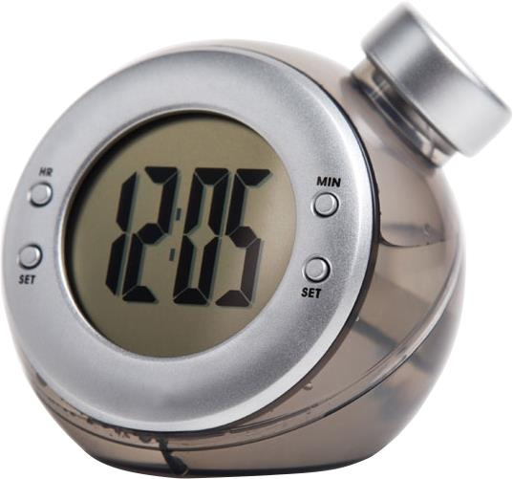
Μονάδα Καρδιαγγειακής Πρόληψης & Έρευνας
Τμήμα Παθολογικής Φυσιολογίας
Ιατρική Σχολή
Εθνικό & Καποδιστριακό Πανεπιστήμιο Αθήνας
Καρδιοπνευμονική αναζωογόνηση
ΤΑ ΛΕΠΤΑ ΜΕΤΡΑΝΕ
Ο χρόνος που απαιτείται για την πρόκληση ανεπανόρθωτων εγκεφαλικών βλαβών από τη στιγμή που θα σταματήσει η καρδιακή λειτουργία είναι περίπου 4 min.
Η ΕΠΙΒΙΩΣΗ ΤΟΥ ΑΤΟΜΟΥ ΘΑ ΕΞΑΡΤΗΘΕΙ ΑΠΟ ΤΗΝ ΤΑΧΥΤΗΤΑ ΔΡΑΣΗΣ

Slide 6
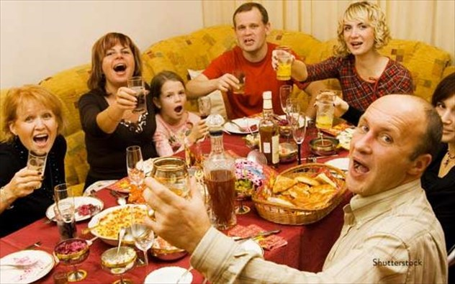
Μονάδα Καρδιαγγειακής Πρόληψης & Έρευνας
Τμήμα Παθολογικής Φυσιολογίας
Ιατρική Σχολή
Εθνικό & Καποδιστριακό Πανεπιστήμιο Αθήνας
Καρδιοπνευμονική αναζωογόνηση
Πόσο συχνά θα μας τύχει;
2-3 φορές στον καθένα μας (γενικό πληθυσμό)
Ποιους θα αφορά η ανακοπή;
80% σε συγγενείς στο σπίτι ή συνεργάτες στο εργασιακό μας περιβάλλον

Slide 7
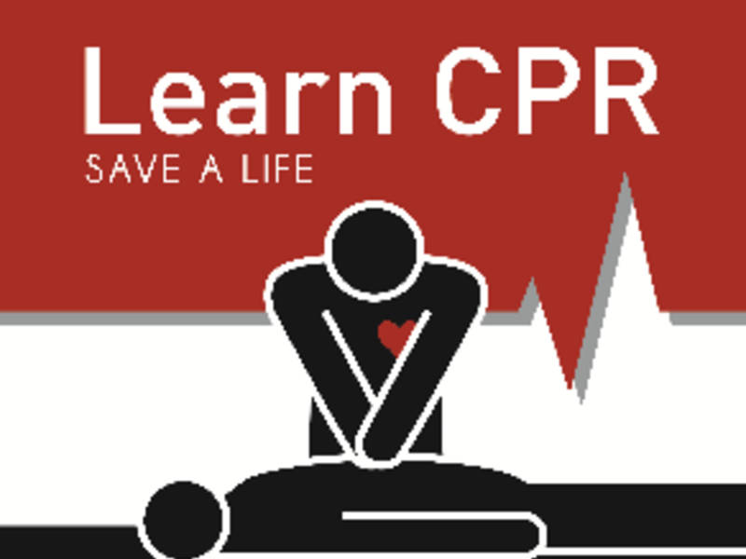
Μονάδα Καρδιαγγειακής Πρόληψης & Έρευνας
Τμήμα Παθολογικής Φυσιολογίας
Ιατρική Σχολή
Εθνικό & Καποδιστριακό Πανεπιστήμιο Αθήνας
Καρδιοπνευμονική αναζωογόνηση
ΚΑΡΠΑ είναι η αλληλουχία ενεργειών που αποσκοπούν στην επαναφορά του πάσχοντος στη ζωή και στη διατήρηση των ζωτικών λειτουργιών.
Η ΚΑΡΠΑ έχει σκοπό να υποβοηθήσει την μεταφορά Ο₂ στους ιστούς και να εξασφαλίσει απαιτούμενο χρόνο στο θύμα μέχρι να καταφτάσει εξειδικευμένη βοήθεια.

Slide 8
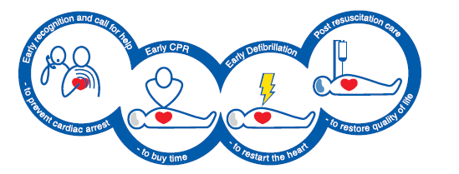
Μονάδα Καρδιαγγειακής Πρόληψης & Έρευνας
Τμήμα Παθολογικής Φυσιολογίας
Ιατρική Σχολή
Εθνικό & Καποδιστριακό Πανεπιστήμιο Αθήνας
Καρδιοπνευμονική αναζωογόνηση
Η αλυσίδα της επιβίωσης
Οι ζωτικές ενέργειες που απαιτούνται για μία επιτυχή αναζωογόνηση
Αφορούν περιπτώσεις τόσο καρδιογενούς όσο και ασφυκτικής ανακοπής
Notes:
The chain of survival
The Chain of Survival summarizes the vital links needed for successful resuscitation. Most of these links apply to victims of both primary cardiac and asphyxial arrest

Slide 9
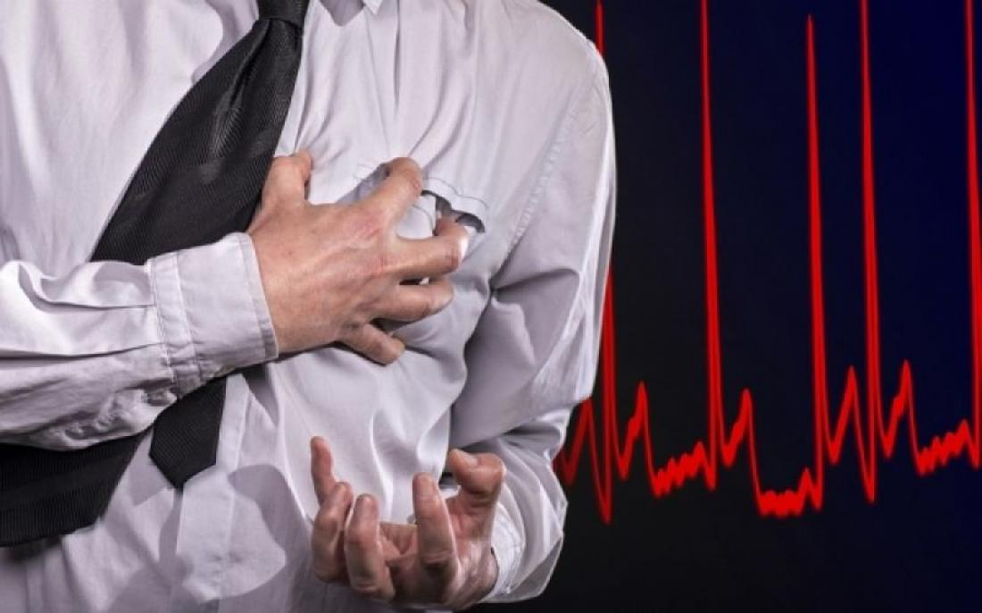
Μονάδα Καρδιαγγειακής Πρόληψης & Έρευνας
Τμήμα Παθολογικής Φυσιολογίας
Ιατρική Σχολή
Εθνικό & Καποδιστριακό Πανεπιστήμιο Αθήνας
Καρδιοπνευμονική αναζωογόνηση
Έγκαιρη αναγνώριση και αναζήτηση βοήθειας
Το θωρακικό άλγος ως σύμπτωμα μυοκαρδιακής ισχαιμίας – ¼ των ασθενών θα υποστούν καρδιακή ανακοπή εντός 1 ώρας
Σε άτομα με ανακοπή, έγκαιρη αναγνώριση
για την άμεση ειδοποίηση ΕΚΑΒ και
έναρξη ΚΑΡΠΑ από παρευρισκόμενους.
Βασικά χαρακτηριστικά:
δεν αντιδρά
δεν αναπνέει κανονικά
Notes:
Early recognition and call for help
Chest pain should be recognized as a symptom of myocardial ischemia. Cardiac arrest occurs in a quarter to a third of patients with myocardial ischemia within the first hour after onset of chest pain.
Once cardiac arrest has occurred, early recognition is critical to enable rapid activation of the EMS and prompt initiation of bystander CPR. The key observations are unresponsiveness and not breathing normally.

Slide 10
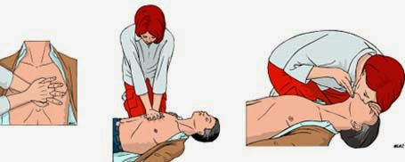
Μονάδα Καρδιαγγειακής Πρόληψης & Έρευνας
Τμήμα Παθολογικής Φυσιολογίας
Ιατρική Σχολή
Εθνικό & Καποδιστριακό Πανεπιστήμιο Αθήνας
Καρδιοπνευμονική αναζωογόνηση
Έγκαιρη έναρξη ΚΑΡΠΑ από παρευρισκόμενους
Μπορεί 2x έως 4x την πιθανότητα επιβίωσης από ανακοπή
Notes:
Early bystander CPR
The immediate initiation of CPR can double or quadruple survival from cardiac arrest.
If able, bystanders with CPR training should give chest compressions together with ventilations.
When a bystander has not been trained in CPR, the emergency medical dispatcher should instruct him or her to give chest-compression-only CPR while awaiting the arrival of professional help.

Slide 11
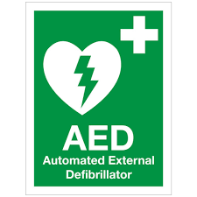
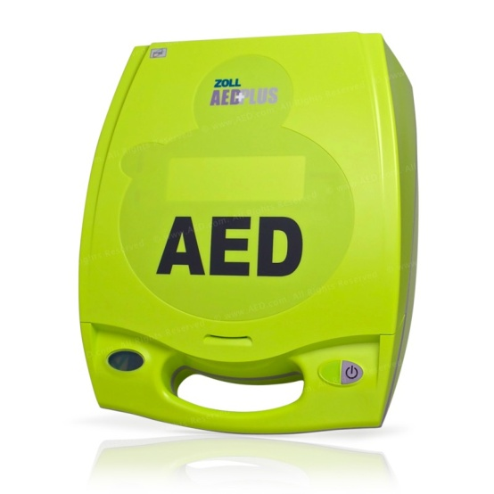
Μονάδα Καρδιαγγειακής Πρόληψης & Έρευνας
Τμήμα Παθολογικής Φυσιολογίας
Ιατρική Σχολή
Εθνικό & Καποδιστριακό Πανεπιστήμιο Αθήνας
Καρδιοπνευμονική αναζωογόνηση
Έγκαιρη απινίδωση
Εντός 3-5 λεπτών από την ανακοπή => επιβίωση 50-70% (προϋποθέτει διαθεσιμότητα αυτόματου εξωτερικού απινιδωτή – AED)
Κάθε λεπτό καθυστέρησης απινίδωσης μειώνει την πιθανότητα επιβίωσης κατά 10-12%
Όταν εφαρμόζεται αμέσως ΚΑΡΠΑ από παρευρισκόμενους η πιθανότητα επιβίωσης μειώνεται κατά 3-4% ανά λεπτό καθυστέρησης απινίδωσης
Notes:
Early defibrillation
Defibrillation within 3–5 min of collapse can produce survival rates as high as 50–70%. This can be achieved by public access and onsite AEDs.
Each minute of delay to defibrillation reduces the probability of survival to discharge by 10–12%.
The links in the chain work better together: when bystander CPR is provided, the decline in survival is more gradual and averages 3–4% per minute delay to defibrillation.

Slide 12
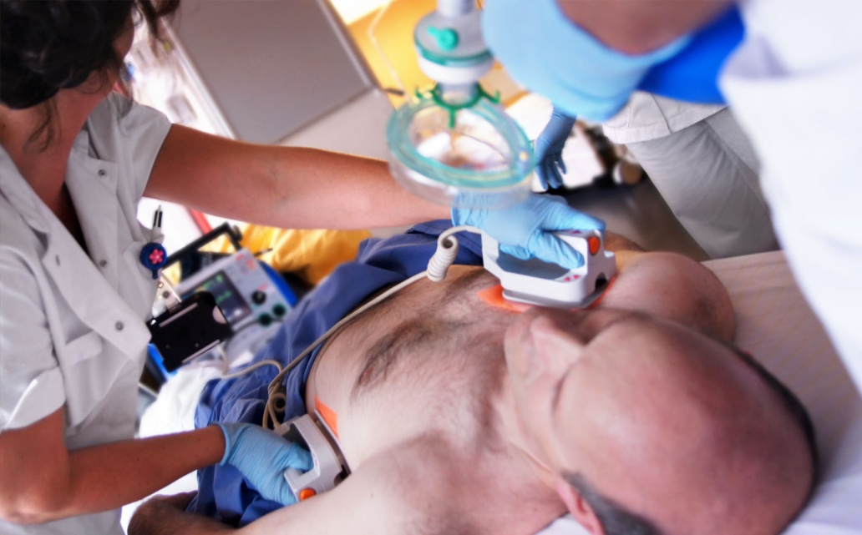
Μονάδα Καρδιαγγειακής Πρόληψης & Έρευνας
Τμήμα Παθολογικής Φυσιολογίας
Ιατρική Σχολή
Εθνικό & Καποδιστριακό Πανεπιστήμιο Αθήνας
Καρδιοπνευμονική αναζωογόνηση
Έγκαιρη έναρξη εξειδικευμένης ΚΑΡΠΑ και φροντίδα μετά την αναζωογόνηση
Εξειδικευμένη ΚΑΡΠΑ με διαχείριση αεραγωγού, χορήγηση φαρμάκων, και διόρθωση των αιτίων
Notes:
Early advanced life support and standardized post-resuscitation care
Advanced life support with airway management, drugs and correcting causal factors may be needed if initial attempts at resuscitation are un-successful.

Slide 13
Μονάδα Καρδιαγγειακής Πρόληψης & Έρευνας
Τμήμα Παθολογικής Φυσιολογίας
Ιατρική Σχολή
Εθνικό & Καποδιστριακό Πανεπιστήμιο Αθήνας
Καρδιοπνευμονική αναζωογόνηση
Ο κρίσιμος ρόλος των παρευρισκομένων να δράσουν αμέσως
Τα θύματα ανακοπής χρειάζονται επείγουσα έναρξη ΚΑΡΠΑ
Παρέχει μια μικρή, αλλά κρίσιμη αιματική ροή σε καρδιά και εγκέφαλο, αυξάνοντας την πιθανότητα να επανακτήσει έναν αποτελεσματικό ρυθμό
Η χρήση AED από παρευρισκόμενους αυξάνει την επιβίωση από ανακοπή σε δημόσια μέρη
Notes:
The critical need for bystanders to act
Victims of cardiac arrest need immediate CPR. This provides a small but critical blood flow to the heart and brain. It also increases the likelihood that the heart will resume an effective rhythm and pumping power
Use of an AED by lay CPR providers increases survival from cardiac arrest in public places
An AED uses voice prompts to guide the CPR provider, analyze the cardiac rhythm and instruct the CPR provider to deliver a shock if VF or rapid ventricular tachycardia (VT) is detected

Slide 14
Μονάδα Καρδιαγγειακής Πρόληψης & Έρευνας
Τμήμα Παθολογικής Φυσιολογίας
Ιατρική Σχολή
Εθνικό & Καποδιστριακό Πανεπιστήμιο Αθήνας
Καρδιοπνευμονική αναζωογόνηση
Αναγνώριση της ανακοπής
Η αναζήτηση σφυγμού (καρωτιδικού ή οπουδήποτε αλλού) είναι ανακριβής μέθοδος αναγνώρισης της απουσίας κυκλοφορίας
Αγωνιώδεις αναπνοές: αργές και βαθιές ανάσες, με συνοδό ρόγχο
Η παρουσία τους είναι ενδεικτική ανακοπής – παρούσες έως και στο 40% τα πρώτα λεπτά μετά την ανακοπή
Η εξάλειψη της αιματικής ροής στον εγκέφαλο μπορεί να οδηγήσει σε επεισόδια που προσομοιάζουν με επιληπτικές κρίσεις
Άτομα που δεν αντιδρούν και δεν αναπνέουν κανονικά πρέπει να θεωρηθούν ως άτομα σε ανακοπή
Notes:
Recognition of cardiac arrest
Checking the carotid pulse (or any other pulse) has proved to be an inaccurate method for confirming the presence or absence of circulation
Agonal breaths are slow and deep breaths, frequently with a characteristic snoring sound.
The presence of agonal breathing can be erroneously interpreted as evidence that there is a circulation and CPR is not needed. Agonal breathing may be present in up to 40% of victims in the first minutes after cardiac arrest, and if responded to as a sign of cardiac arrest, is associated with higher survival rates
Immediately following cardiac arrest, blood flow to the brain is reduced to virtually zero, which may cause seizure-like episodes that can be confused with epilepsy
Patients who are unresponsive and not breathing normally should be presumed to be in cardiac arrest.

Slide 15
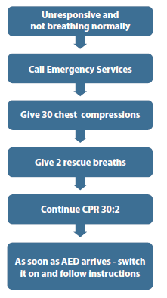
Μονάδα Καρδιαγγειακής Πρόληψης & Έρευνας
Τμήμα Παθολογικής Φυσιολογίας
Ιατρική Σχολή
Εθνικό & Καποδιστριακό Πανεπιστήμιο Αθήνας
Καρδιοπνευμονική αναζωογόνηση
Αλληλουχία ΚΑΡΠΑ

Slide 16
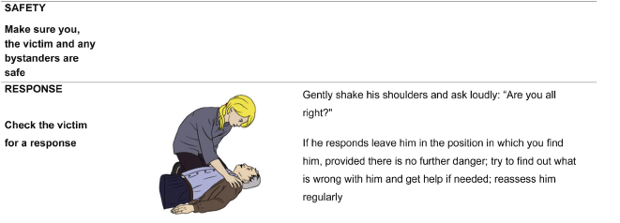
Μονάδα Καρδιαγγειακής Πρόληψης & Έρευνας
Τμήμα Παθολογικής Φυσιολογίας
Ιατρική Σχολή
Εθνικό & Καποδιστριακό Πανεπιστήμιο Αθήνας
Καρδιοπνευμονική αναζωογόνηση

Slide 17
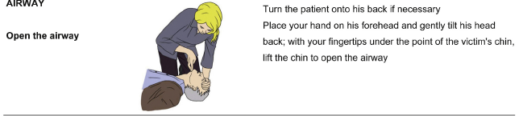
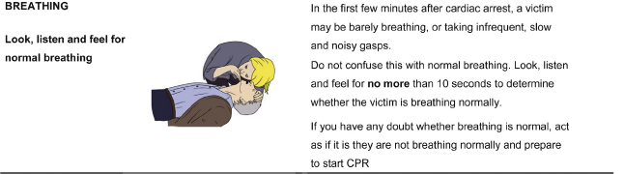
Μονάδα Καρδιαγγειακής Πρόληψης & Έρευνας
Τμήμα Παθολογικής Φυσιολογίας
Ιατρική Σχολή
Εθνικό & Καποδιστριακό Πανεπιστήμιο Αθήνας
Καρδιοπνευμονική αναζωογόνηση
Notes:
Opening the airway and checking for breathing
Open the airway using the head tilt and chin lift technique whilst assessing whether the person is breathing normally

Slide 18
Μονάδα Καρδιαγγειακής Πρόληψης & Έρευνας
Τμήμα Παθολογικής Φυσιολογίας
Ιατρική Σχολή
Εθνικό & Καποδιστριακό Πανεπιστήμιο Αθήνας
Καρδιοπνευμονική αναζωογόνηση

Slide 19
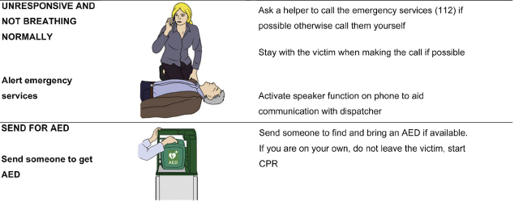
Μονάδα Καρδιαγγειακής Πρόληψης & Έρευνας
Τμήμα Παθολογικής Φυσιολογίας
Ιατρική Σχολή
Εθνικό & Καποδιστριακό Πανεπιστήμιο Αθήνας
Καρδιοπνευμονική αναζωογόνηση
Notes:
Alerting emergency services 112 / 166

Slide 20
Μονάδα Καρδιαγγειακής Πρόληψης & Έρευνας
Τμήμα Παθολογικής Φυσιολογίας
Ιατρική Σχολή
Εθνικό & Καποδιστριακό Πανεπιστήμιο Αθήνας
Καρδιοπνευμονική αναζωογόνηση
Θωρακικές συμπιέσεις
Στο μέσο του θώρακα
Βάθος τουλάχιστον 5 εκ. αλλά όχι πάνω από 6 εκ.
Ρυθμός 100-120/λεπτό χωρίς διακοπές.
Επιτρέψτε στο θώρακα να επανέλθει πλήρως έπειτα από κάθε συμπίεση.
Notes:
Starting chest compressions
In adults needing CPR, there is a high probability of a primary cardiac cause. When blood flow stops after cardiac arrest, the blood in the lungs and arterial system remains oxygenated for some minutes. To emphasize the priority of chest compressions, it is recommended that CPR should start with chest compressions rather than initial ventilations.
When providing manual chest compressions:
1. Deliver compressions ‘in the centre of the chest’.
2. Compress to a depth of at least 5 cm but not more than 6 cm.
3. Compress the chest at a rate of 100–120 min−1with as few interruptions as possible.
4. Allow the chest to recoil completely after each compression; do not lean on the chest.

Slide 21
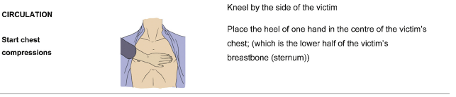
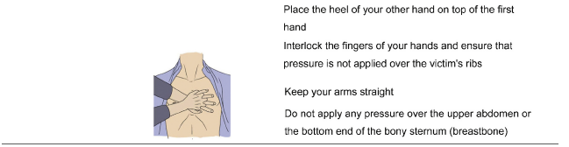
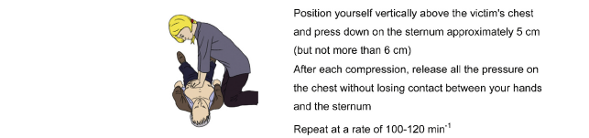
Μονάδα Καρδιαγγειακής Πρόληψης & Έρευνας
Τμήμα Παθολογικής Φυσιολογίας
Ιατρική Σχολή
Εθνικό & Καποδιστριακό Πανεπιστήμιο Αθήνας
Καρδιοπνευμονική αναζωογόνηση

Slide 22
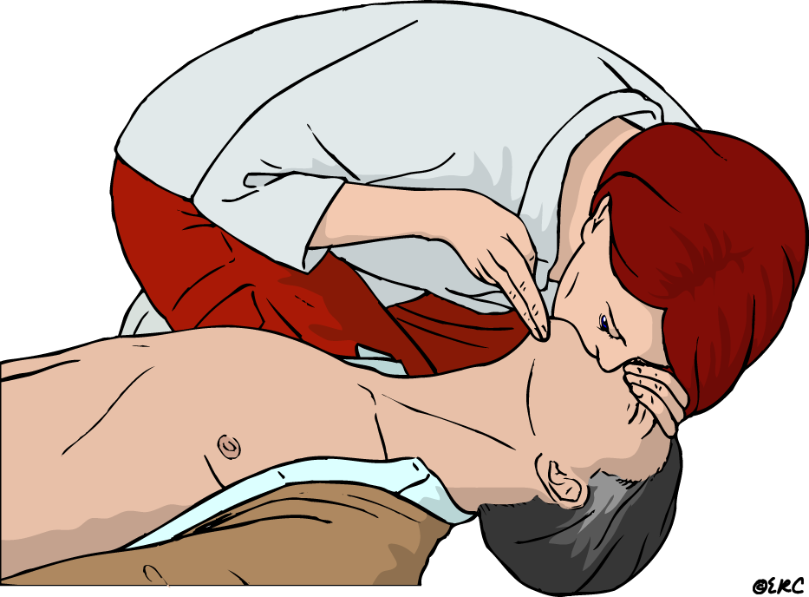
Μονάδα Καρδιαγγειακής Πρόληψης & Έρευνας
Τμήμα Παθολογικής Φυσιολογίας
Ιατρική Σχολή
Εθνικό & Καποδιστριακό Πανεπιστήμιο Αθήνας
Καρδιοπνευμονική αναζωογόνηση
Εμφυσήσεις διάσωσης
Κλείστε τη μύτη
Πάρτε μια κανονική αναπνοή
Σφραγίστε τα χείλη σας γύρω από το στόμα του θύματος
Εκπνεύστε για ~1 δευτερόλεπτο μέχρι να ανυψωθεί ο θώρακάς του
Αφήστε το θώρακα να πέσει
Επαναλάβετε
Δε θα πρέπει να διακόπτονται οι θωρακικές
συμπιέσεις για πάνω από 10 δευτερόλεπτα

Slide 23
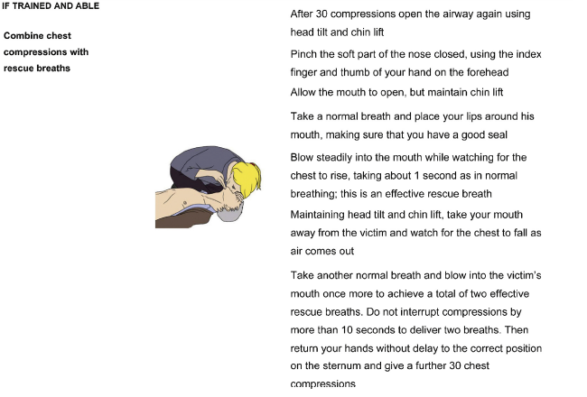
Μονάδα Καρδιαγγειακής Πρόληψης & Έρευνας
Τμήμα Παθολογικής Φυσιολογίας
Ιατρική Σχολή
Εθνικό & Καποδιστριακό Πανεπιστήμιο Αθήνας
Καρδιοπνευμονική αναζωογόνηση

Slide 24
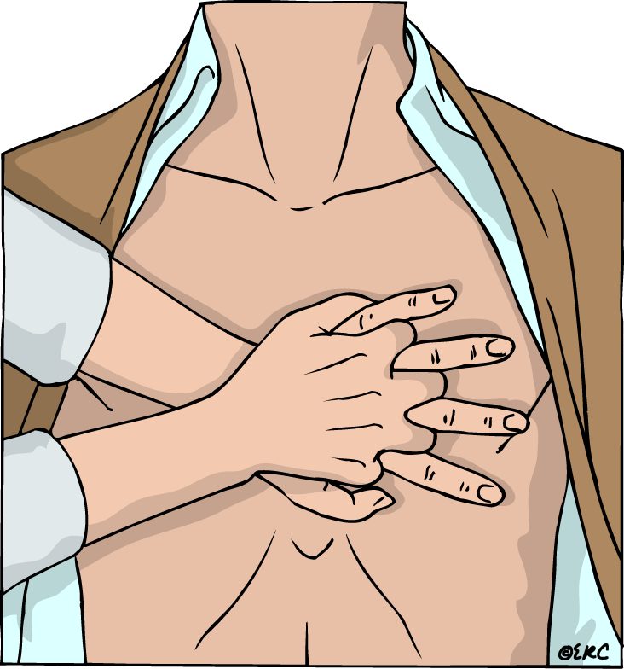
Μονάδα Καρδιαγγειακής Πρόληψης & Έρευνας
Τμήμα Παθολογικής Φυσιολογίας
Ιατρική Σχολή
Εθνικό & Καποδιστριακό Πανεπιστήμιο Αθήνας
Καρδιοπνευμονική αναζωογόνηση
Συνεχίστε ΚΑΡΠΑ
30 2

Slide 25
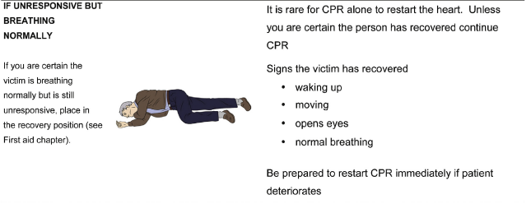
Μονάδα Καρδιαγγειακής Πρόληψης & Έρευνας
Τμήμα Παθολογικής Φυσιολογίας
Ιατρική Σχολή
Εθνικό & Καποδιστριακό Πανεπιστήμιο Αθήνας
Καρδιοπνευμονική αναζωογόνηση

Slide 26
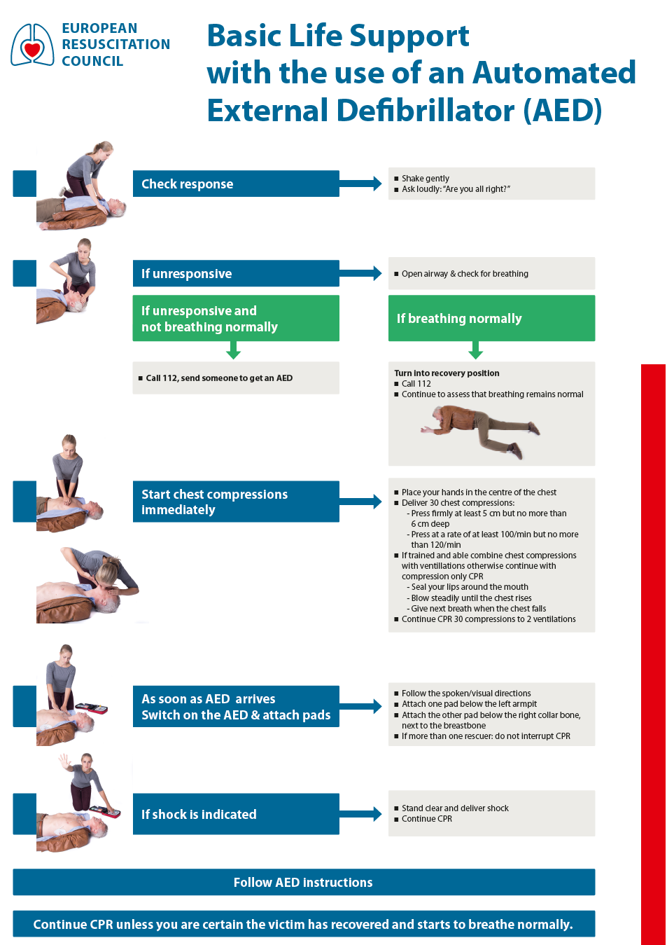
Μονάδα Καρδιαγγειακής Πρόληψης & Έρευνας
Τμήμα Παθολογικής Φυσιολογίας
Ιατρική Σχολή
Εθνικό & Καποδιστριακό Πανεπιστήμιο Αθήνας
Καρδιοπνευμονική αναζωογόνηση

Slide 27
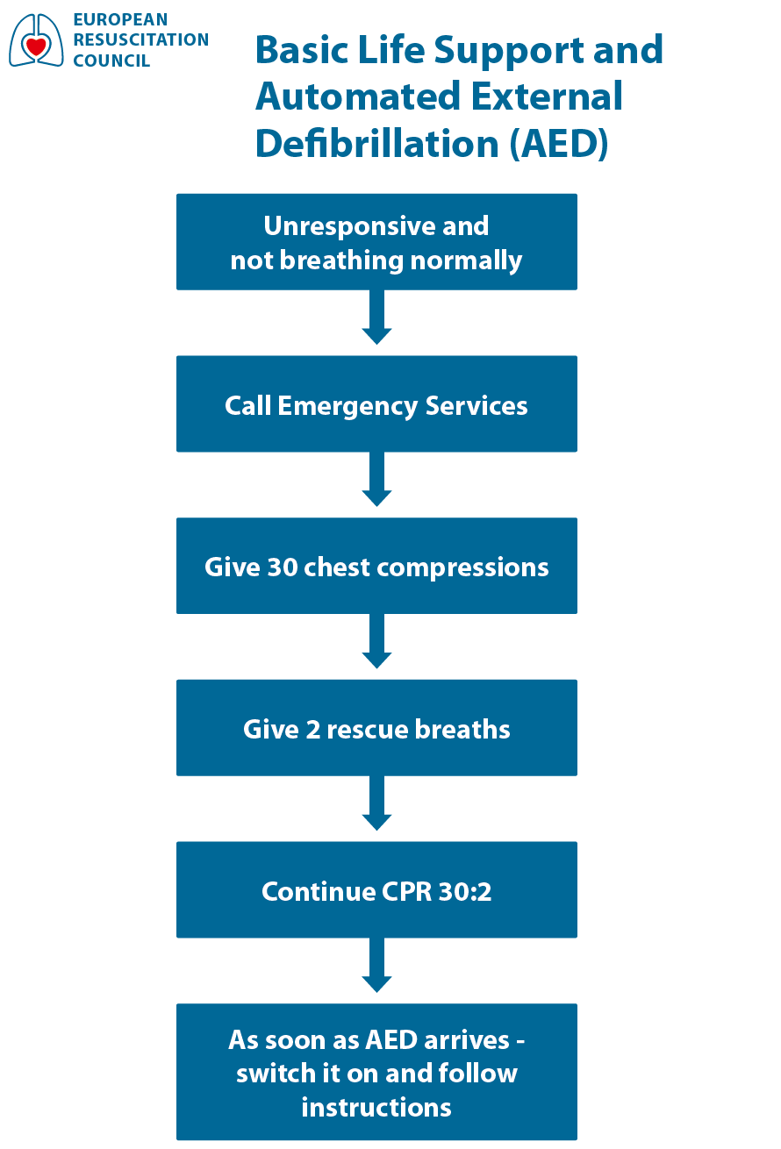
Μονάδα Καρδιαγγειακής Πρόληψης & Έρευνας
Τμήμα Παθολογικής Φυσιολογίας
Ιατρική Σχολή
Εθνικό & Καποδιστριακό Πανεπιστήμιο Αθήνας
Καρδιοπνευμονική αναζωογόνηση

Slide 28
Μονάδα Καρδιαγγειακής Πρόληψης & Έρευνας
Τμήμα Παθολογικής Φυσιολογίας
Ιατρική Σχολή
Εθνικό & Καποδιστριακό Πανεπιστήμιο Αθήνας
Καρδιοπνευμονική αναζωογόνηση
Σας ευχαριστώ

